Slide 1
Forventninger til trafiken
Antal profiler på Landmandsportalen 2010
18.500
Antal profiler på Landmand.dk 2010
Forventede antal Profiler på Landmand.dk 2012
Unikke besøg landmandsportal 2011

Slide 2
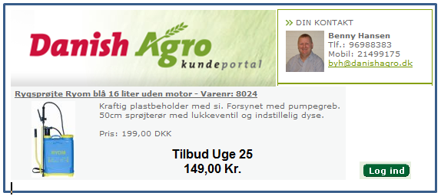

Slide 3
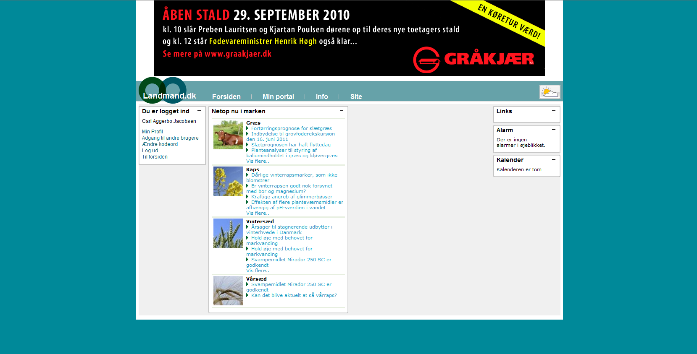

Slide 4
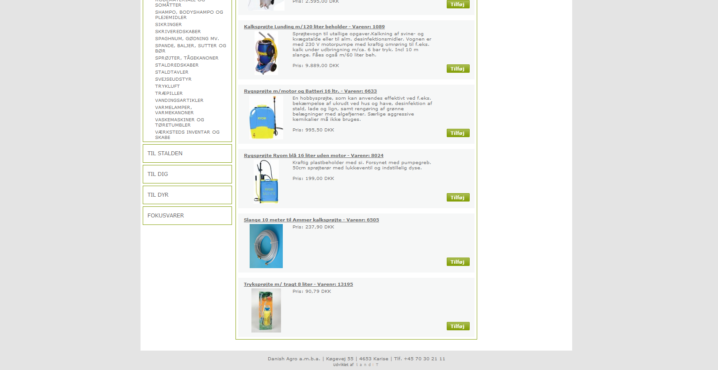

Slide 5
